Slide 1
Risques, crises et gouvernement de l’incertitude
Olivier Borraz
Centre de Sociologie des Organisations

Slide 2
Gouverner l’incertitude
Par le risque
Par la préparation à la gestion de crise
L’enjeu de la coopération

Slide 3
Le risque
Le risque a d’abord été une technologie de gouvernement accompagnant l’expansion de l’Etat tout au long du 20e siècle …
… avant de devenir un objet de controverse à partir de la décennie 1970.
Ce qui a conduit à :
  l’invention de l’analyse de risque, d’une part …
  … celui du principe de précaution, de l’autre, dans des situations incertaines.

Slide 4
Le risque (2)
Avec les transformations de l’Etat à partir de la décennie 1990, mais également l’avènement de crises et de scandales, on assiste à une double évolution :
  Le risque comme instrument de rationalisation de l’action publique (Better regulation) ;
  Le risque comme attribut d’un Etat qui se replie sur ses missions de sécurité (ex. sécurité sanitaire).
Pourtant, le risque n’empêche pas la survenue de crises majeures.

Slide 5
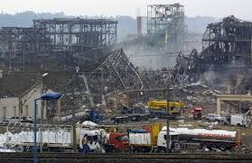
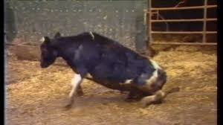
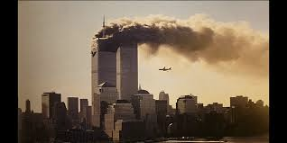

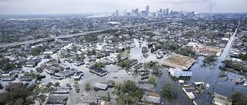

Slide 6
Les limites du risque
Les instruments du risque s’avèrent inopérants ou trop limités :
      Pour anticiper
      Pour prévenir
      Y compris lorsque la crise était prévisible.
Tandis que les experts en sécurité insistent sur un monde devenu incertain, instable, complexe et dangereux, contre lequel il convient de se protéger en anticipant la survenue d’événements déstabilisateurs.

Slide 7
« La notion de crise évolue. Elle est devenue globale et nécessite une gestion interministérielle toujours plus forte. Bien entendu, son traitement s'inscrit aussi dans le cadre de l'Union européenne.
La typologie des crises, qui remonte à une quarantaine d'années, apparaît désormais inadaptée, comme l'ont montré nombre d'événements tels que les tempêtes de 1999, le naufrage de l'Erika ou l'explosion de l'usine AZF de Toulouse. Les actes de terrorisme dans le monde donnent aujourd'hui une nouvelle dimension à la crise.
Ces événements exceptionnels récents ont rendu plus aiguë la préoccupation des responsables et des populations quant à la nécessité de s'entourer de toutes garanties propres à prévenir le risque et à réduire, le plus possible, les conséquences du désastre au moment où, malgré toutes les actions de prévention, il survient. »
(exposé des motifs au Sénat au sujet de la loi de 2004 de modernisation de la sécurité civile)

Slide 8
Citizens in the UK are potentially more vulnerable to distant events – ranging from economic crises on the other side of the world, attacks on IT networks, diseases carried by air travellers, to the indirect impact of civil wars and famines. Globally interconnected infrastructure brings with it increased exposure to catastrophic events elsewhere, as shown, for example, by the events of 11 September. These systemic risks are now high on the policy agenda in many countries.
(Strategy Unit 2002: 5)

Slide 9
“In a world of startling change, the first duty of the Government remains: the security of our country.
Britain today is both more secure and more vulnerable than in most of her long history. More secure, in the sense that we do not currently face, as we have so often in our past, a conventional threat of attack on our territory by a hostile power. But more vulnerable, because we are one of the most open societies, in a world that is more networked than ever before.
Our predecessors grappled with the brutal certainties of the Cold War – with an existential danger that was clear and present, with Soviet armies arrayed across half of Europe and the constant threat of nuclear confrontation between the superpowers. Today, Britain faces a different and more complex range of threats from a myriad of sources. Terrorism, cyber attack, unconventional attacks using chemical, nuclear or biological weapons, as well as large scale accidents or natural hazards – anyone could do grave damage to our country.
(…)
Geographically Britain is an island, but economically and politically it is a vital link in the global network. That openness brings great opportunities, but also vulnerabilities. We know that terrorist groups like Al Qaeda are determined to exploit our openness to attack us, and plot to kill as many of our citizens as possible or to inflict a crushing blow to our economy. It is the most pressing threat we face today.
All of this calls for a radical transformation in the way we think about national security and organise ourselves to protect it. We are entering an age of uncertainty.” (HM Government 2010: 3)

Slide 10
La préparation à la gestion des crises
La préparation à la gestion de crise est devenue une préoccupation dans de très nombreuses organisations publiques et privées.
Etats, collectivités locales, firmes, organisations internationales … se préparent à la survenue d’événements déstabilisateurs pour leur activité.
La préparation à la gestion de crise fait dorénavant partie du fonctionnement ordinaire de ces organisations.

Slide 11
La préparation à la gestion des crises (2)
Une histoire qui remonte à la Guerre Froide.
Mais qui évolue ensuite vers une approche générique des crises (all hazard).
Un regain d’intérêt après la Chute du mur en 1989.
Une accélération après 2001.

Slide 12
Les instruments de préparation
Plans
Organisations
      Permanentes : départements, services, unités
      Temporaires : cellules de crise
Procédures, protocols, guides, fiches
Dispositifs de surveillance, d’alerte et de cartographie
Exercices de gestion de crise

Slide 13
Un processus de bureaucratisation
La (préparation à la) gestion de crise constitue aujourd’hui un domaine d’action publique à part entière.
Elle occupe de nombreuses personnes, produit quantité de plans, rapports et guides, se procéduralise et se standardise, fait partie du fonctionnement ordinaire des organisations.
Cela conduit tout naturellement à la multiplication de situations de crise.
Mais une préparation qui demeure le plus souvent découplée des autres activités des organisations concernées.
Et qui ne repose pas (encore ?) sur un corps de professionnels.

Slide 14
Le paradoxe de la préparation
Plans et exercices reproduisent le fonctionnement ordinaire des organisations.
Aucune remise en cause des hiérarchies et lignes d’autorité et de communication traditionnelles.
Organisations gardent, ou reprennent très vite, le contrôle de la situation.
Une incapacité à tirer des leçons des crises.

Slide 15
La normalisation des crises
Plans, procédures et outils s’appliquent à tout un ensemble de situations qualifiées de crise.
Cela permet de démontrer (et de tester) leur efficacité et leur pertinence.
Cela contribue à l’idée du caractère récurrent des crises.
La constitution d’un continuum entre exercices et crises de faible ampleur qui surviennent.
Ce qui crée un faux sentiment de préparation.

Slide 16
Du plan à la crise
  Les plans comme les dispositifs réglementaires proposent un ensemble de procédures, de listes d’acteurs concernés, de fiches actions …
  En situation de crise réelle, il existe toujours un décalage, qui appelle des ajustements.
  L’enjeu de la préparation est d’éviter que les acteurs ne perdent trop de temps à se mobiliser et entend également réduire le stress.
  Les retours d’expérience visent à réviser ensuite les dispositifs pour tenir compte des leçons.

Slide 17
L’epreuve du réel
  Pourtant, en situation de crise, on observe des traits recurrents :
    L’absence d’anticipation.
    La difficulté à articuler gestion stratégique et gestion opérationnelle.
    La création de nouvelles instances et la non-mobilisation d’outils existants.
    Des problèmes de coordination.

Slide 18
Les leçons de la tempête Irma (2017)
  « Le fonctionnement effectif de la CIC […] a différé assez largement du ‘cadre de référence’ fixé par la circulaire » du 2 janvier 2012.
    Mise en place de deux nouvelles cellules : logistique et technique.
    Non activation des cellules anticipation et communication.
  « La CIC a fonctionné pendant cette crise atypique à l’image d’un centre opérationnel départemental ».
    « Cette situation, tout à fait hors norme, a conduit la CIC à s’organiser de façon spécifique, pour entrer dans le tactique et la conduite d’opérations, bien au-delà du son rôle stratégique ».
  « En s’éloignant trop du modèle théorique et des automatismes de travail acquis pendant les exercices, il y a un réel risque de désorganisation de la CIC et d’incompréhension du côté des participants quant au contenu de leur tâche. »

Slide 19
Les leçons de lubrizol (2019)
Le Sénat s’étonne que le préfet n’ait pas fait appel à Mission d’appui en situation de crise, alors qu’elle est « pourtant composée d’experts dont le profil aurait pu sembler utile à un préfet qui a publiquement fait part de sa solitude face à l’événement ».
Le rapport des inspections relève que la Cellule post-accident technologique prévue par la circulaire du 20 février 2012 « n’a pas été formellement structurée dès la phase de suivi immédiat de l’incendie tel que préconisé […]. Les services se sont de fait organisés autour de la DREAL pour partager les informations dont ils disposaient, mais sans qu’une interprétation d’ensemble et une approche coordonnée de la démarche de prélèvements et d’analyses soient rendues possibles. »
Le rapport évoque aussi la non-activation de la CIC (cellule interministérielle de crise), laquelle avait été activée en 2013 une dizaine d’heures. S’il ne critique pas cette non-décision, il émet des réserves à l’encontre des RIM (réunions interministérielles) et de la CNA qui l’ont remplacée : « la mise en place de novo d’une nouvelle organisation de pilotage autour des RIM et de la CNA a nécessité un temps de mise en place et d’acquisition des modes de fonctionnement. », ce qui n’est pas toujours compatible avec l’urgence qui caractérise la gestion de crise.

Slide 20
Le rapport du Sénat mentionne la création d’une CNA (cellule nationale d’appui) « pour assurer la coordination interministérielle des réponses à apporter à la cellule post-accident », alors qu’il existe déjà une cellule post-accident localement. Il regrette que cette « captation directe par l’échelon ministériel », loin de favoriser la coordination, s’est traduite par « l’organisation de ‘filières’ verticales et distinctes sous l’égide des ministères respectifs ».
Le rapport des inspections revient également sur cette création ex nihilo, qui selon lui « pose question pour son extension à des aspects qui auraient dû être gérés localement par le préfet avec l’appui de l’organisation territoriale pertinente ». Il souligne qu’en outre, cette CNA ayant été positionnée au ministère de la Santé, elle « ne disposait […] pas des moyens nécessaires à l’exploitation de ces résultats ».

Slide 21
Et même les exercices …
Exercice variole de novembre 2019 :
  « La densité du scénario a en revanche montré, comme cela avait été prévu, les limites d’une gestion à vocation de plus en plus interministérielle par un centre à vocation ministérielle. Le MSS ne pouvant pas, pour des raisons d’effectifs, armer l’ossature de la CIC, et le CCS n’étant par ailleurs pas dimensionné pour intégrer pleinement une solide dimension interministérielle, l’activation de la CIC doit bien être proposée au Premier ministre dès que les conséquences de la crise ne sont plus uniquement sectorielles. »
  « Les travaux effectués en fonction anticipation n’ont eu que peu de visibilité en fonction décision. La méthode utilisée pour cadrer l’anticipation n’est pas suffisamment connue et paraît en outre trop lourde pour être appliquée utilement. »
  Une gestion à part du volet santé par la DGS.

Slide 22
Premières leçons du covid-19
« Déploiement heurté du processus de gestion de crise notamment au niveau interministériel s’écartant du cadre prévu par les textes. » (pré-rapport Pittet)
« La CIC n’a pas réussi à suffisamment jouer son rôle de coordination interministérielle. En particulier, il a été fait le choix de placer le centre de crise sanitaire sur le même plan que la CIC et non sous sa coordination. [ce qui a] obligé le directeur de cabinet du PM à exercer des fonctions de conduite au quotidien. » (rapport Lizurey)
« Certains acteurs ont pu exercer indistinctement plusieurs niveaux de responsabilité, mélangeant notamment rôle stratégique et conduite opérationnelle. Cela soulève le risque que la conduite ait parfois pris le pas sur la stratégie pour les acteurs en charge de cette dernière, et que le niveau responsable de la conduite se soit trouvé en partie déresponsabilisé. » (rapport Lizurey)
« La gestion de crise a ainsi donné lieu à de très nombreuses réunions, souvent longues et ne traitant pas toujours des sujets du bon niveau. […] Certaines instances, comme le conseil de défense et de sécurité nationale (CDSN) ont ainsi parfois privilégié l’information au détriment de leur rôle de décision stratégique, devenant inutilement chronophages pour les décideurs. » (rapport Lizurey)
Des tensions entre préfets et ARS (les deux rapports).

Slide 23
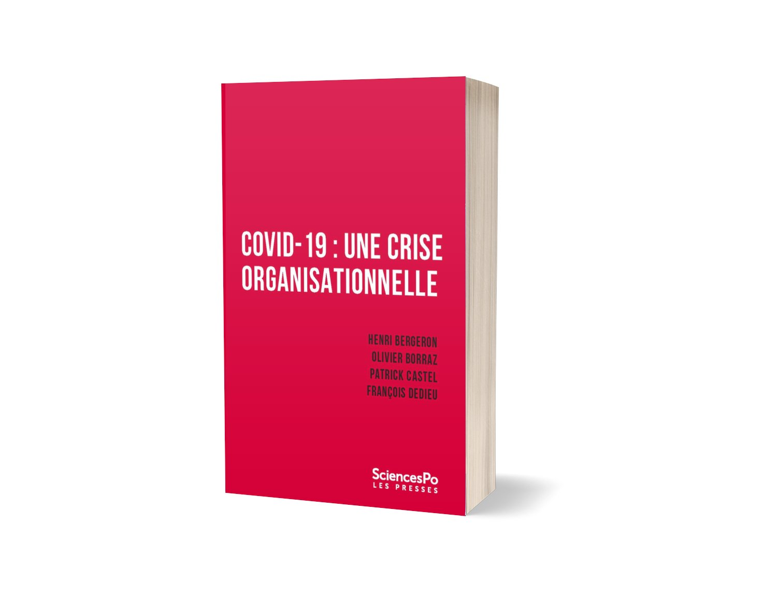
Création de nouvelles organisations
Adoption de mesures inédites
Non-activation des plans et dispositifs dédiés.
Une organisation de crise qui ne correspond pas à la circulaire du 1er juillet 2019.
La volonté de conserver une autonomie de décision …
… mais qui ne prend pas en compte la mise en œuvre des décisions.

Slide 24
L’impensé de la coopération
La coordination est pensée exclusivement à travers les plans et procédures.
Rien sur les situations d’effondrement organisationnel.
Ni sur les différentes formes d’improvisation qui assurent la coopération.
Ces éléments sont le plus souvent absents des rapports produits ex post.

Slide 25
L’impensé de la coopération (2)
Or, dans des sociétés surorganisées, l’objectif de la gestion de crise, et plus largement de toute politique publique, est de créer les conditions de l’épanouissement de l’action publique, c'est-à-dire les conditions de son exécution :
  en fournissant les conditions matérielles et techniques qui rendent possible l’action publique, comme fournir des masques, des tests et des vaccins ;
  mais aussi en aménageant les conditions de l’action collective, c'est-à-dire les conditions de la coopération de tous les acteurs qui concourent à produire les biens publics.
Rien de significatif n’est produit sans la coopération de nombreux acteurs.
En situation de crise, gouverner l’incertitude c’est d’abord faciliter la coordination aux échelles les plus pertinentes entre des acteurs qui disposent des ressources pour agir.

Slide 26
Un enjeu de connaissance
Événements passés
    Retours d’expérience
    Rapports officiels
    Travaux de sciences sociales
Prospective
    Scénarios d’experts
    Modélisations
Connaissances anecdotiques des experts en sécurité
…
Des connaissances non cumulatives.

Slide 27
Les limites de la connaissance
Caractéristiques des retours d’expérience et rapports post-crise :
  Un travail politique
  Des rapports ad hoc
  La singularisation de l’événement.
  La recherche de défaillances technologiques ou humaines.
  L’invisibilisation des formes de coopération et de coordination inédites.

Slide 28
Singularité vs. généralité
Lorsque des crises majeures surviennent, elles sont présentées comme singulières :
  Non en raison de leurs caractéristiques …
  … mais parce qu’elles sont construites ainsi.
  Elles sont toujours : inédites / plus grosses que prévues / sous une forme radicalement nouvelle …
Leur singularité les maintient à l’extérieur du fonctionnement bureaucratique ordinaire.
Elle empêche toute forme de cumulativité des savoirs.

Slide 29
Des situations exceptionnelles
Une rupture avec des formes de connaissance qui inscrivent la réalisation des risques dans des processus longs.
Une non remise en cause des politiques et des réformes ayant conduit à l’émergence de nouveaux risques ou vulnérabilités.
  Le résultat du découplage entre préparation à la gestion de crise et conduite ordinaire de l’action publique.
La crise demeure une parenthèse qu’il faut refermer le plus vite possible.

Slide 30
Quelles connaissances ?
Enjeu aujourd’hui est de mettre les crises en série, de les rendre comparables, d’en penser les caractéristiques génériques.
Retours d’experience doivent permettre d’identifier les traits communs.
Ces traits renvoient pour l’essentiel à des enjeux de coordination dans des contextes saturés d’organisations.

Slide 31
Un enjeu de formation
Former les futurs gestionnaires de crise à affronter des situations inédites mais qui présentent toujours des traits récurrents.
Importance des formes d’interconnaissance.
Importance de l’expérience.
Privilégier les études de cas aux exercices.
Sensibiliser aux enjeux de mise en œuvre des décisions.
Former à la complexité et à l’incertitude.

Slide 32
conclusion
L’extension de la notion de crise dans le temps et à tout un ensemble de situations différentes soulève des questions :
  Peut-on gouverner par la crise ?
  Quels sont les effets d’une extension des états d’urgence ou d’exception ?
  Quel Etat sortira de cette crise ?

